Slide 1
Psíky
Máme tu zas novú prezentáciu o psíkoch! Túto prezentáciu si želala, aby som vyrobil moja spolužiačka Miška. Ak aj vy si želáte prezentáciu, tak mi môžete napísať na moju stránku www.bobes538.webnode.sk v sekcii Moje prezentácie.
Ďakujem.
Notes:
PRIPRAVIŤ SA... POZOR... ŠTART!!!

Slide 2
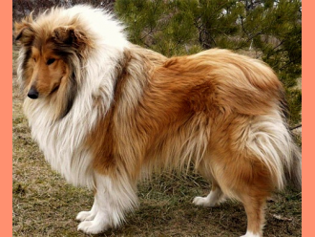
Kólia dlhosrstá
Notes:
1.OBRÁZOK

Slide 3
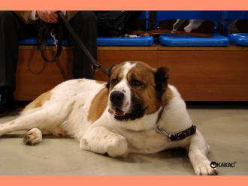
Stredoázijský ovčiak
Notes:
2.OBRÁZOK

Slide 4
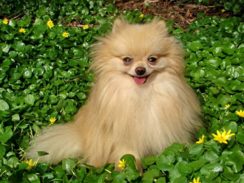
Pomeranian Nemecký špic trpaslíči
Notes:
3.OBRÁZOK

Slide 5
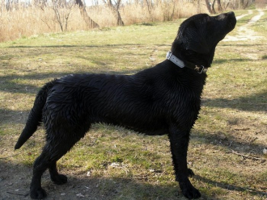
Labradorský retríver
Notes:
4.OBRÁZOK

Slide 6
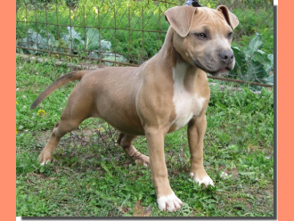
Americký stafordšírsky teriér
Notes:
5.OBRÁZOK

Slide 7
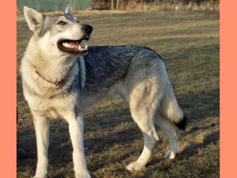
Československý vlčiak
Notes:
6.OBRÁZOK

Slide 8
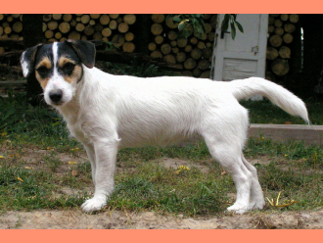
Jack Russell teriér
Notes:
7.OBRÁZOK

Slide 9
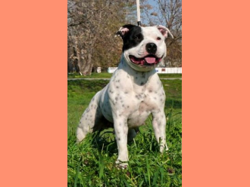
Stafordšírsky bulteriér
Notes:
8.OBRÁZOK

Slide 10
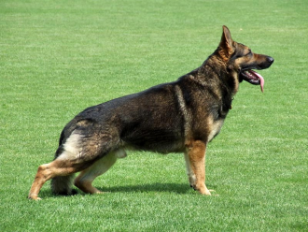
Nemecký ovčiak
Notes:
9.OBRÁZOK

Slide 11
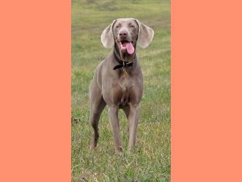
Weimarský stavač krátkosrstý
Notes:
10.OBRÁZOK

Slide 12
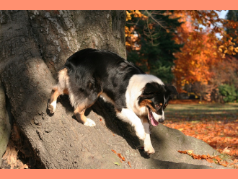
Austrálsky ovčiak
Notes:
11.OBRÁZOK

Slide 13
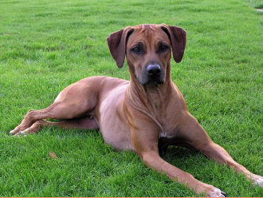
Rodézsky ridžbek
Notes:
12.OBRÁZOK

Slide 14
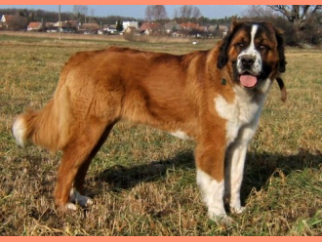
Moskovský strážny pes
Notes:
13.OBRÁZOK

Slide 15
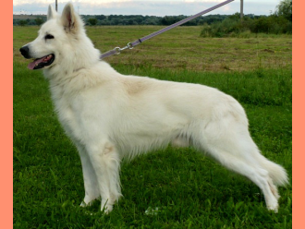
Biely švajčiarsky ovčiak
Notes:
14.OBRÁZOK

Slide 16
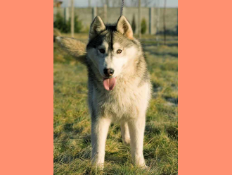
Sibírsky husky
Notes:
15.OBRÁZOK

Slide 17
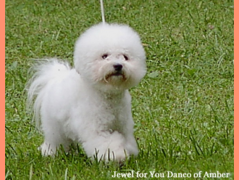
Bišon
Notes:
16.OBRÁZOK

Slide 18
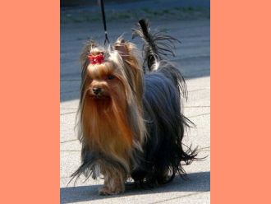
Yorkshirský teriér
Notes:
17.OBRÁZOK

Slide 19
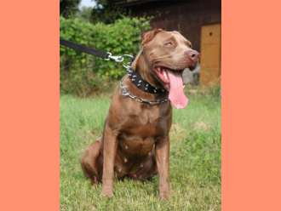
Bandog
Notes:
18.OBRÁZOK

Slide 20
Koniec.
Obrázky psov som použil zo stránky www.psickar.sk.
KONIEC
Notes:
PRAVIŤ SA... POZOR... KONIEC!!!

